Slide 1


课后习题常见
错误总结

Slide 2

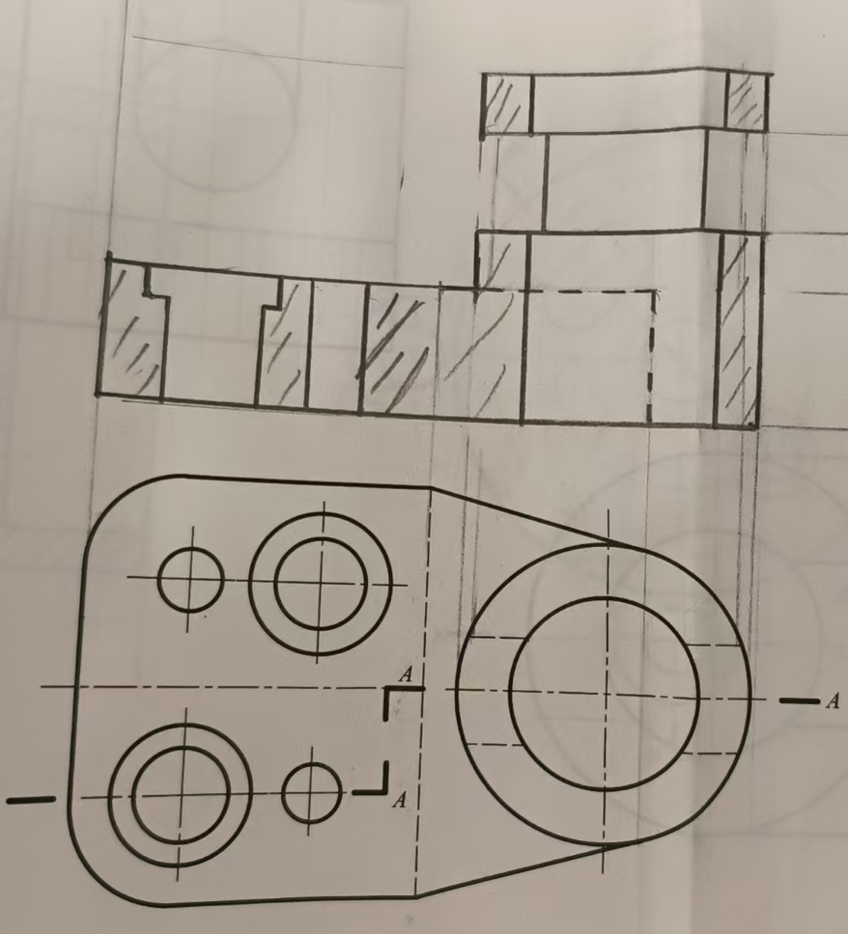
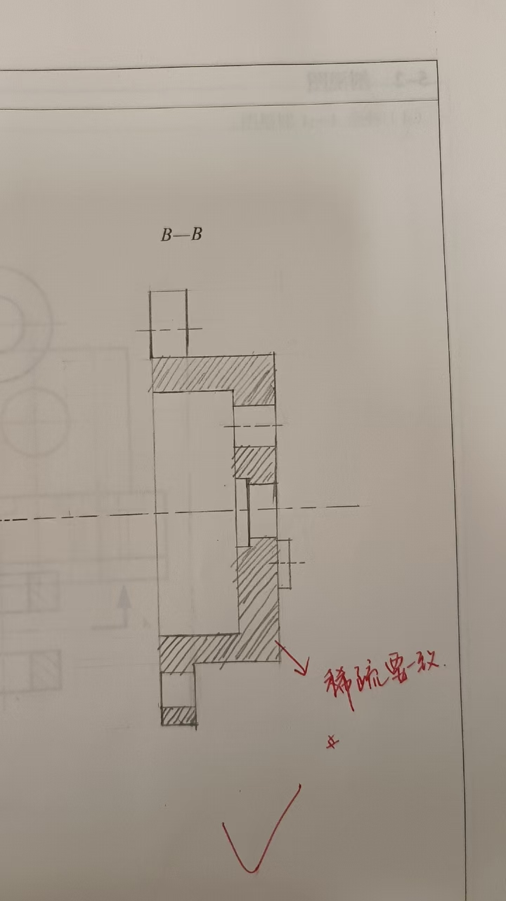
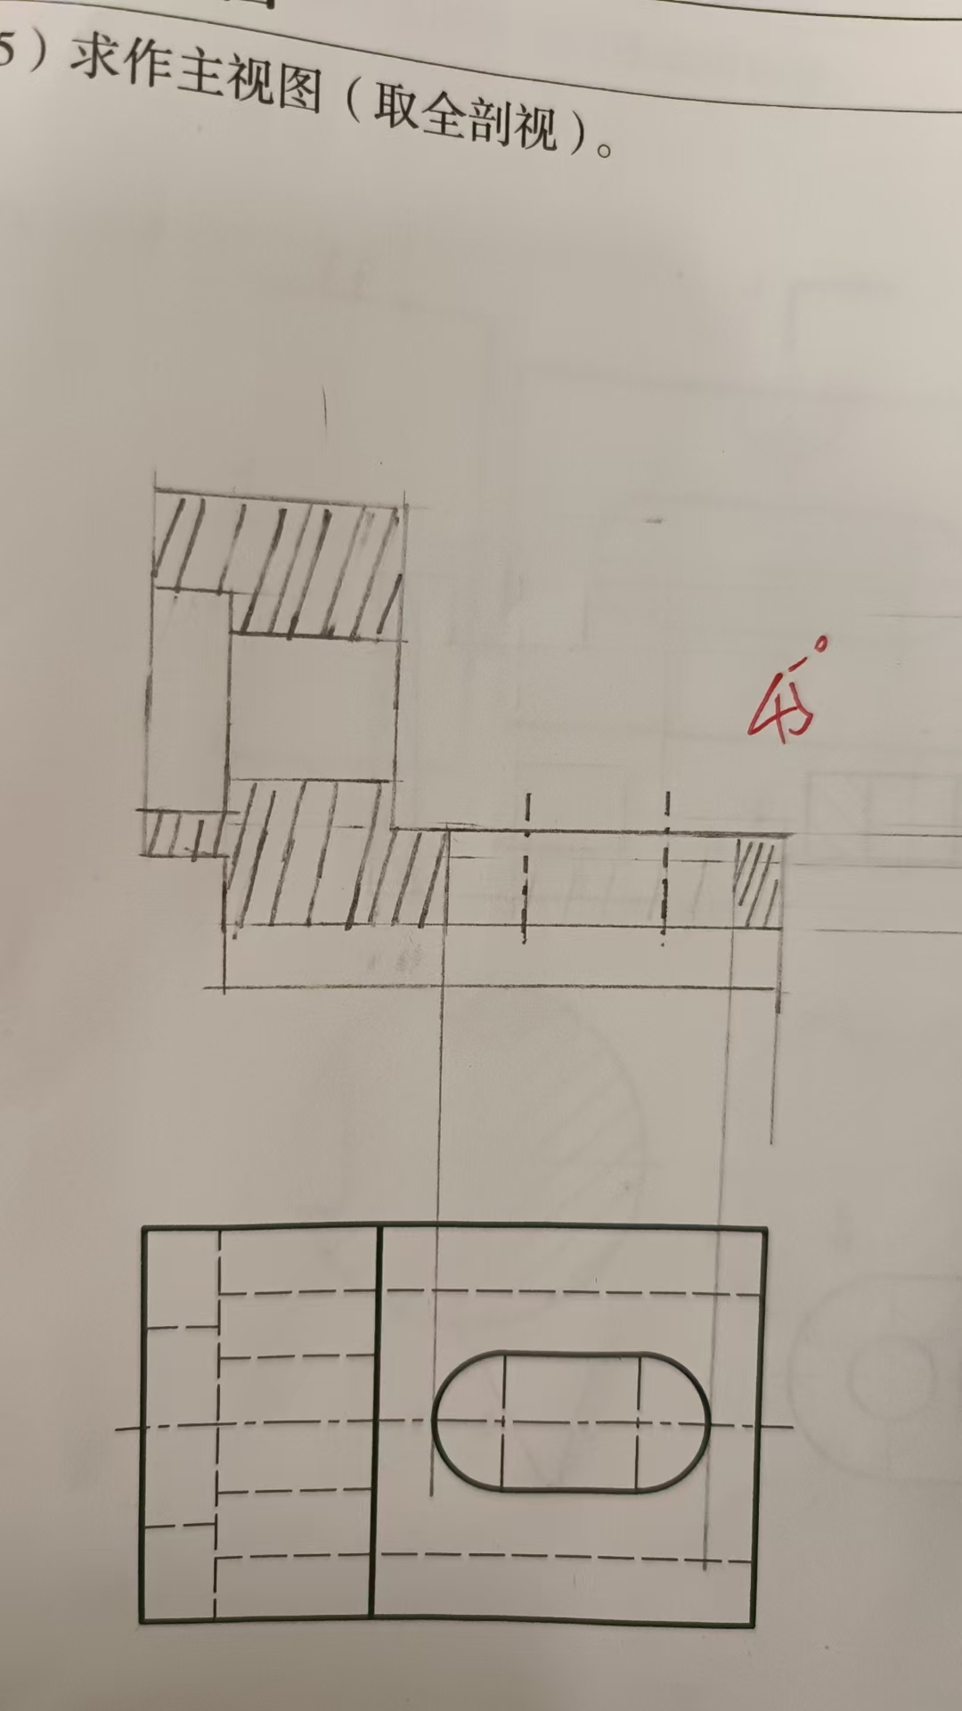
1、共性问题①：剖面符号不规范
通用剖面线为一组互相平行且间距相等的细实线，与剖面区域的外轮廓线或对称中心线成适宜的角度（参考角45°）
剖面符号敷衍
剖面线间距不相等
剖面线角度不适宜
推荐45°

Slide 3
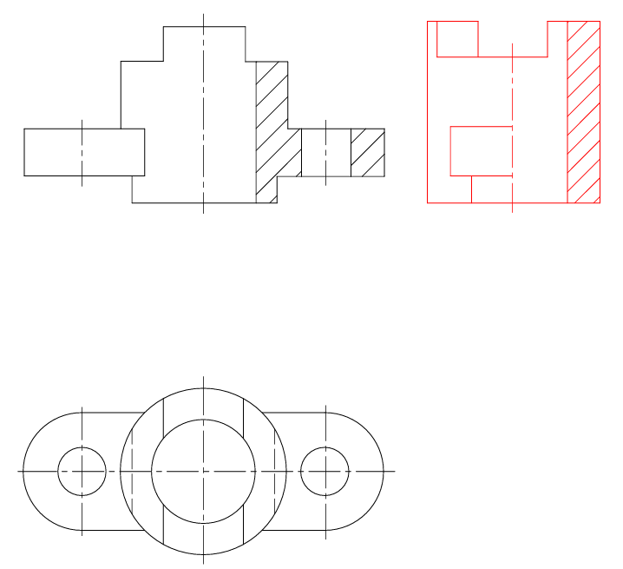
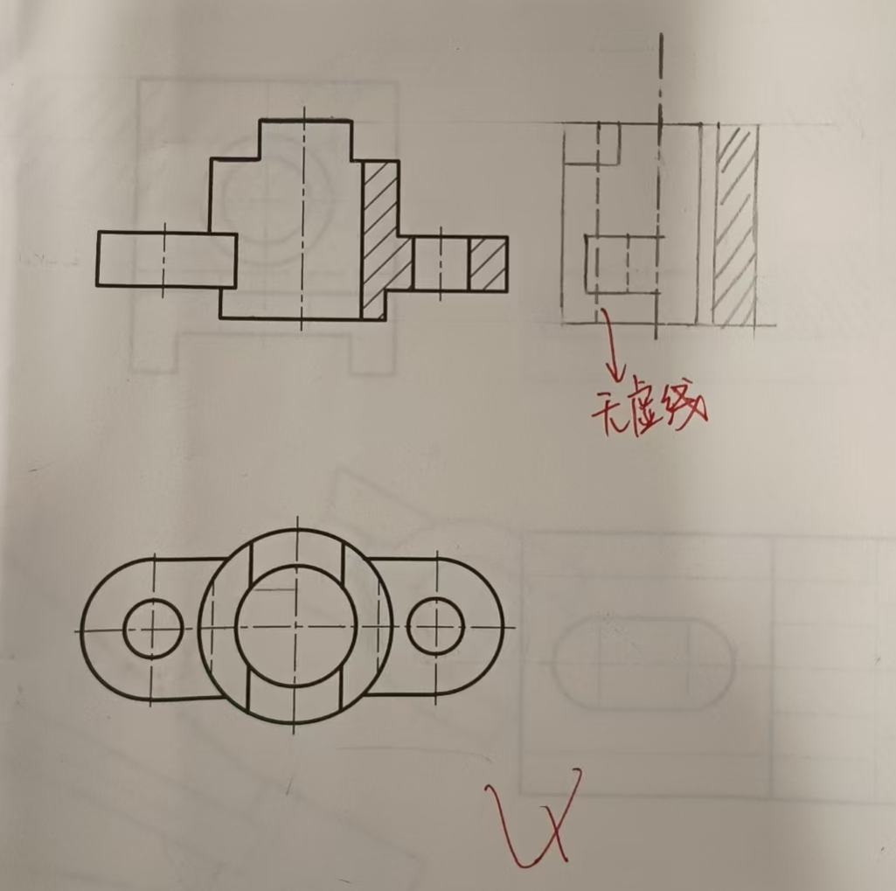
1、共性问题②：剖视图中的虚线问题
对于剖视图或视图上已表达清楚的结构形状，在剖视或其他视图上这部分结构的投影为虚线时，一般不再画出。
正确
错误

Slide 4
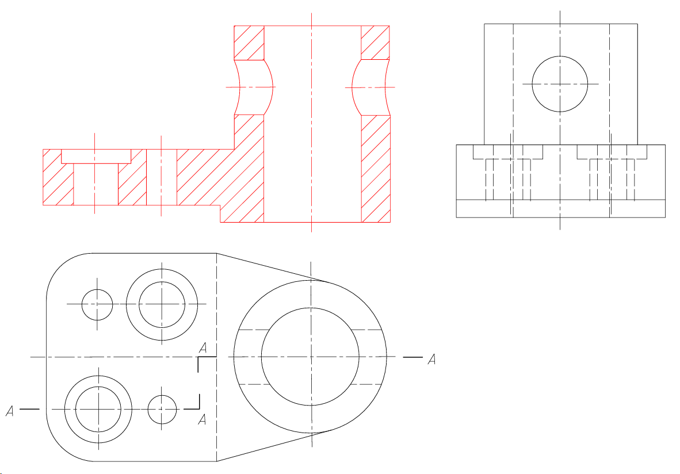
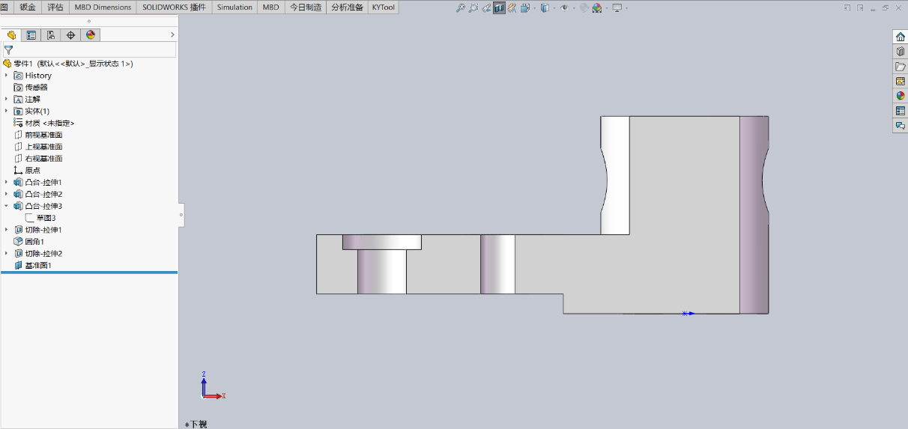
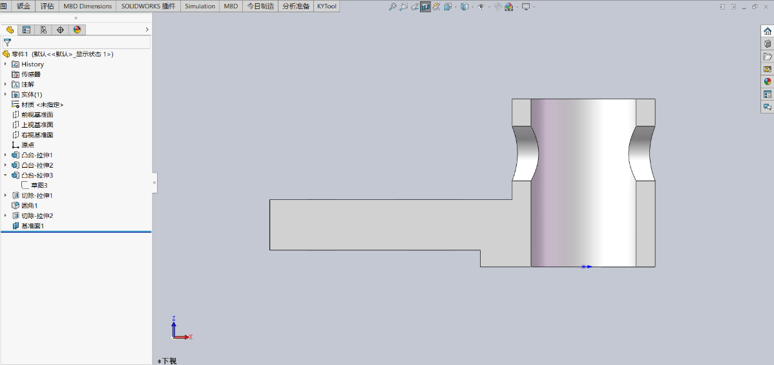
2、常见错题：
5-2(1) 求作A—A剖视图。
注意：
空心圆柱部分往内部凹陷，且凹陷部分不在剖切面上；
点的对应关系如蓝色细实线所示。

Slide 5
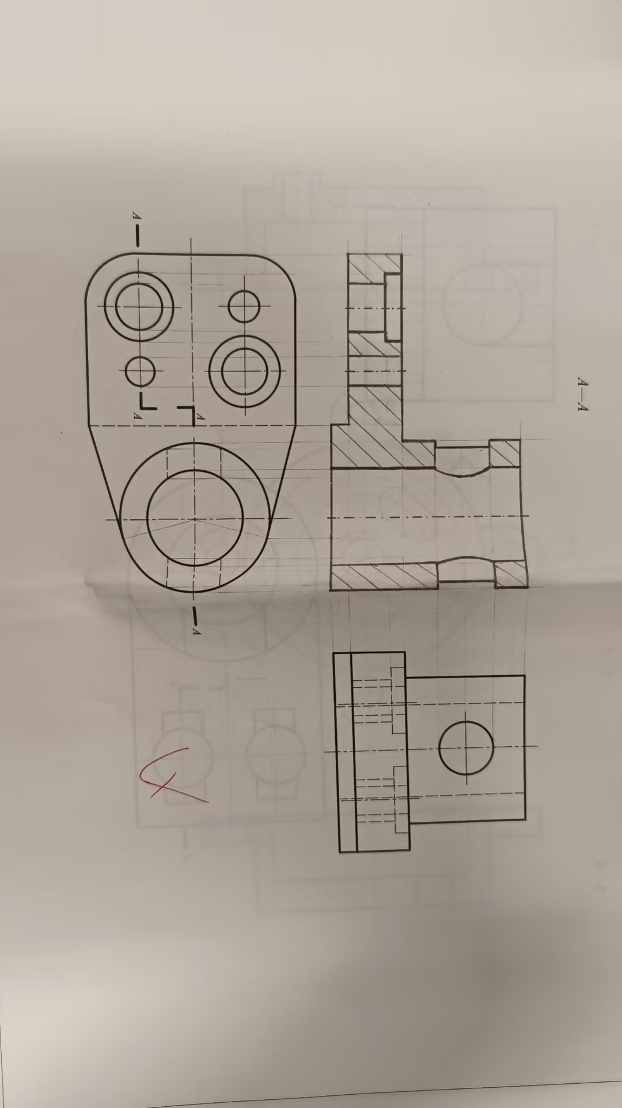
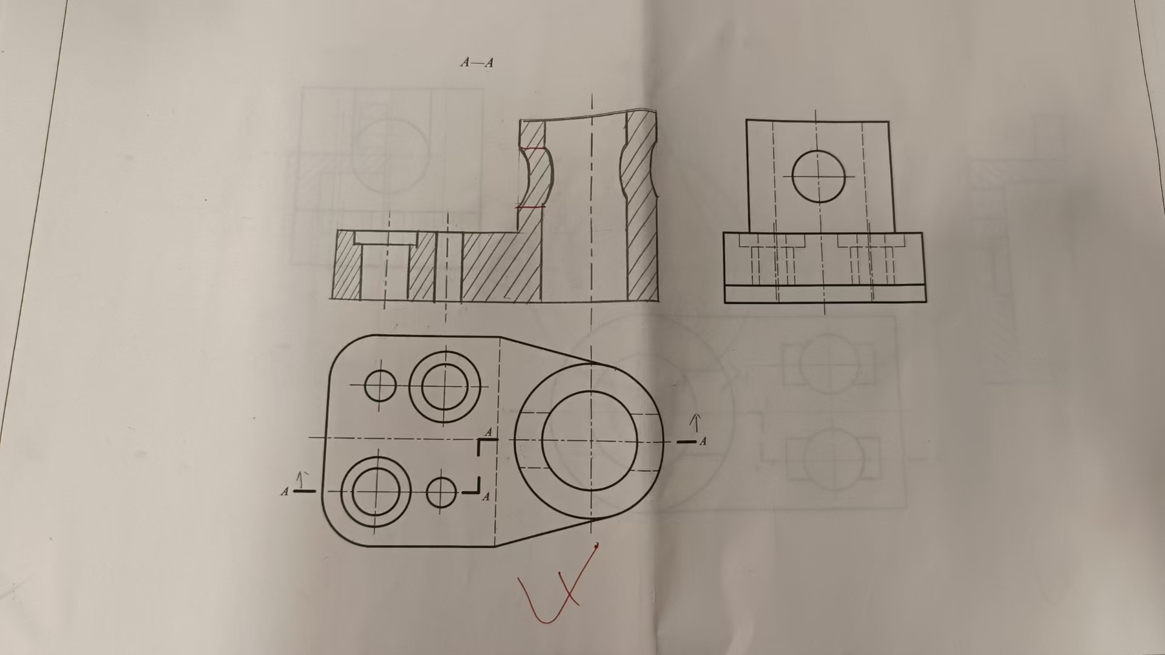
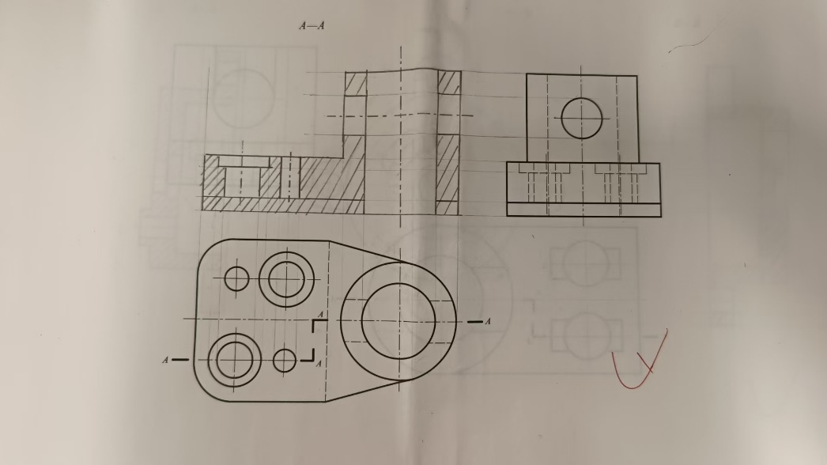
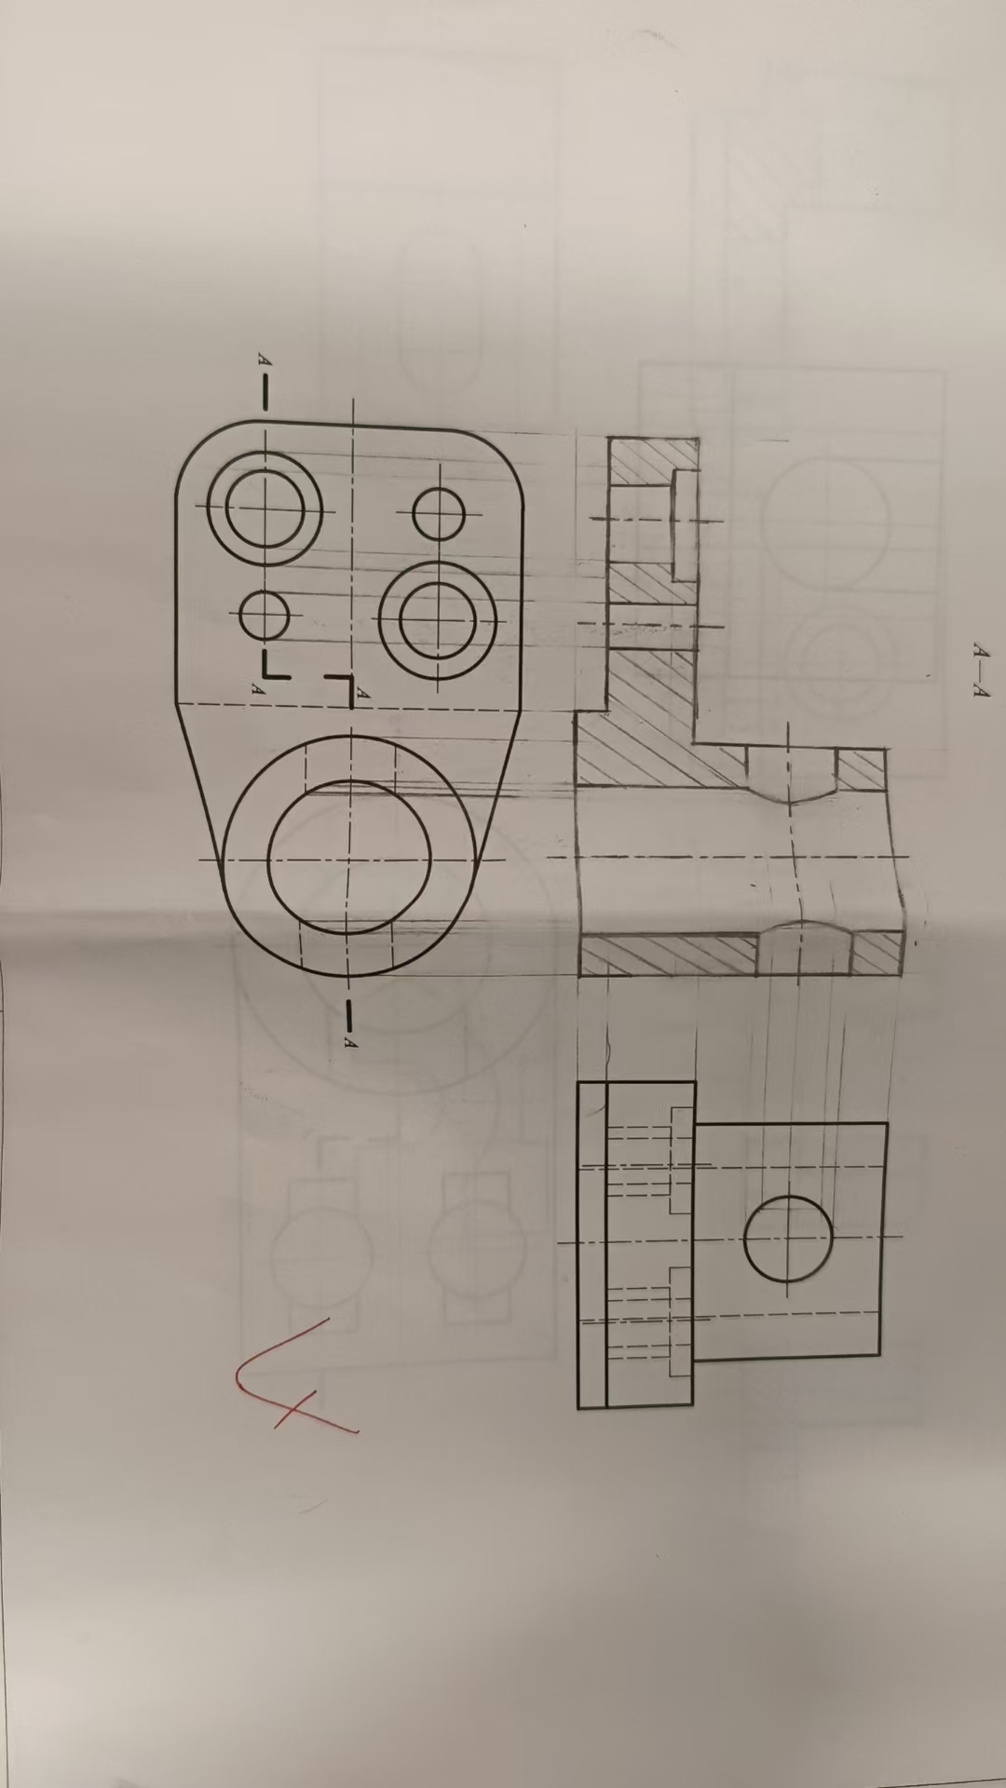
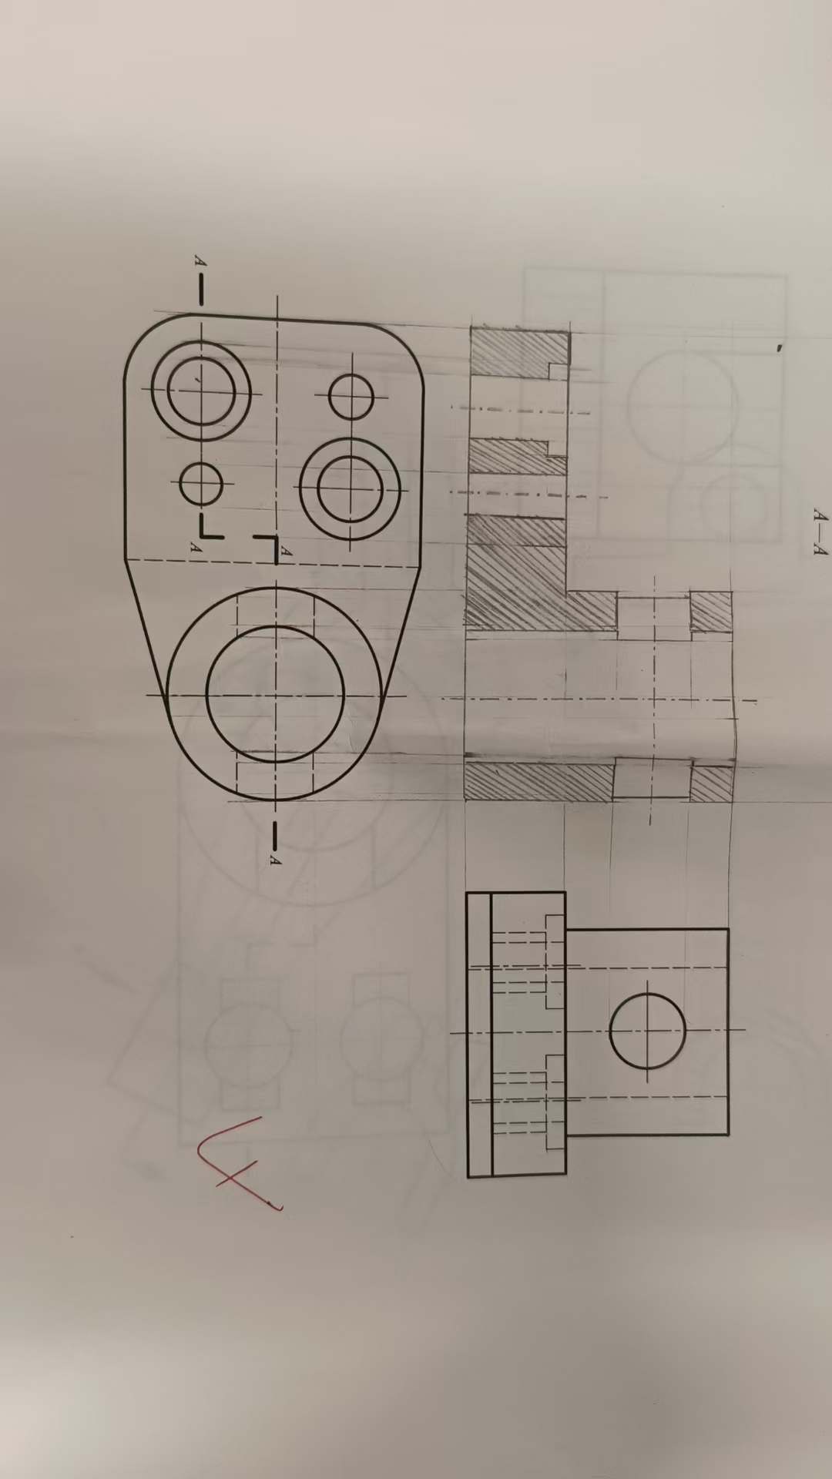
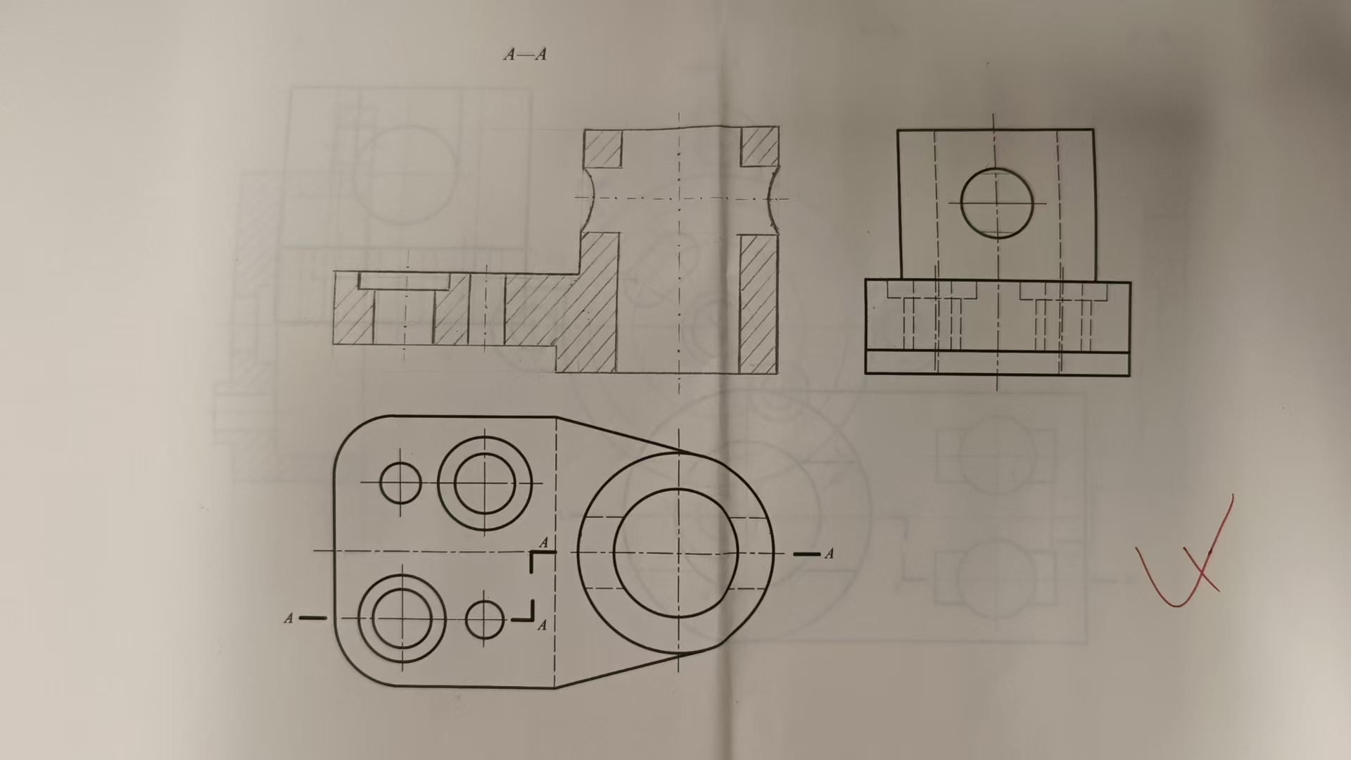
2、常见错题：
5-2(1) 求作A—A剖视图。
凹陷部分标注错误
形状错误1
形状错误2
形状错误3
形状错误4
形状错误5

Slide 6
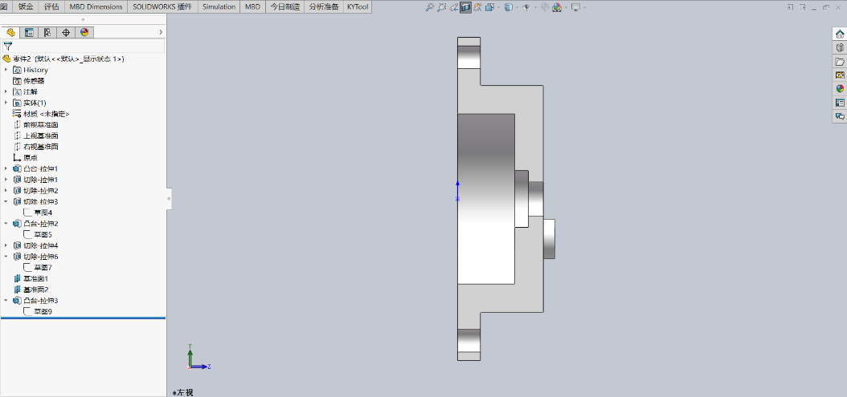
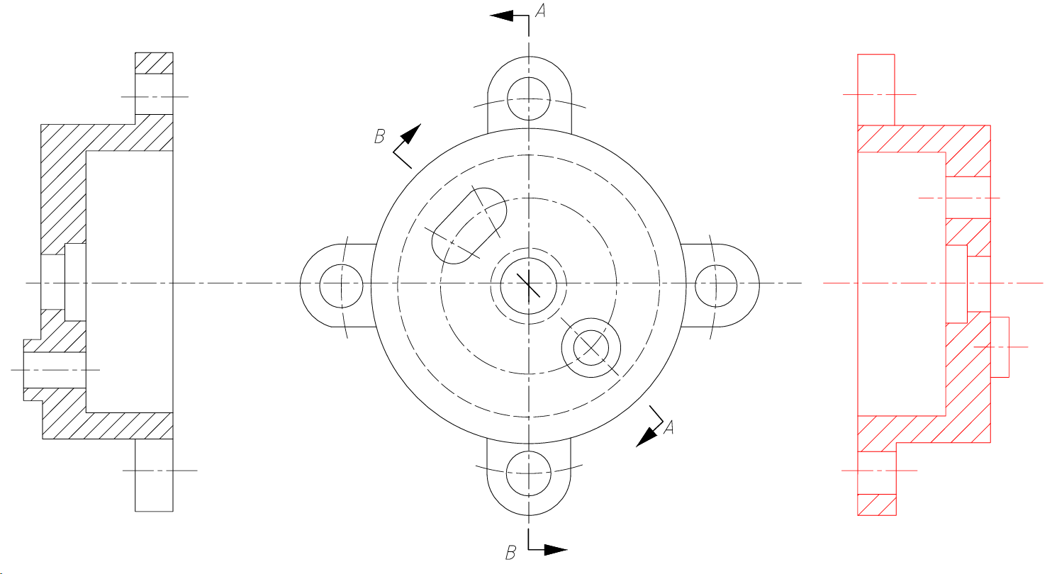
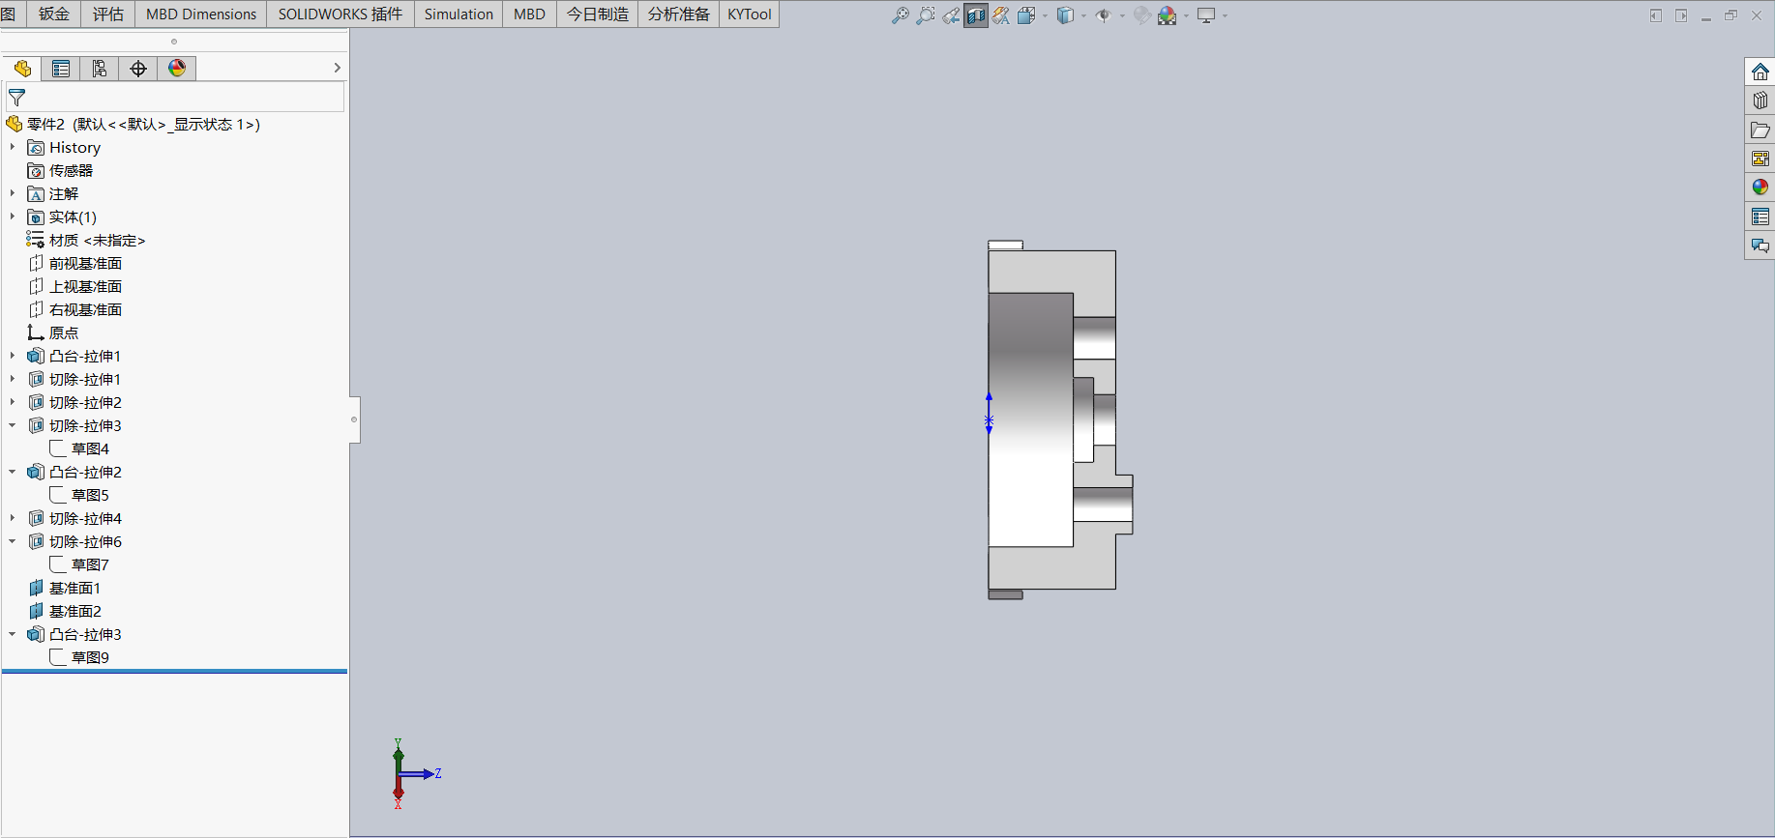
2、常见错题：
5-2(3)求作B—B剖视图。
注意：
A-A、B-B剖切的方向相反；
孔①正好对齐平面，可贯穿或部分穿孔（橙色部分）；
孔②凸出平面，贯穿（蓝色部分）。

Slide 7
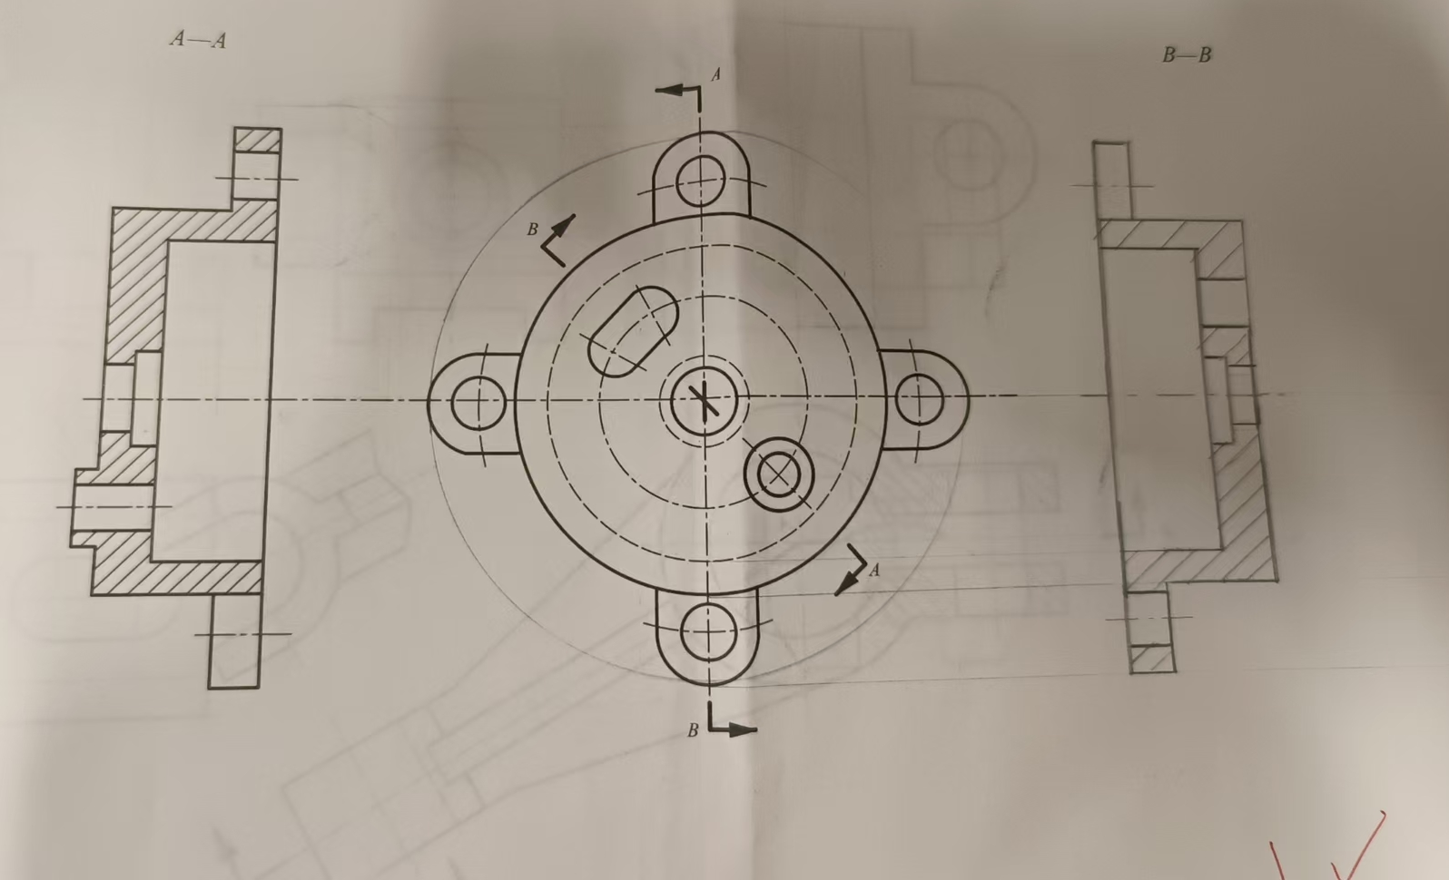
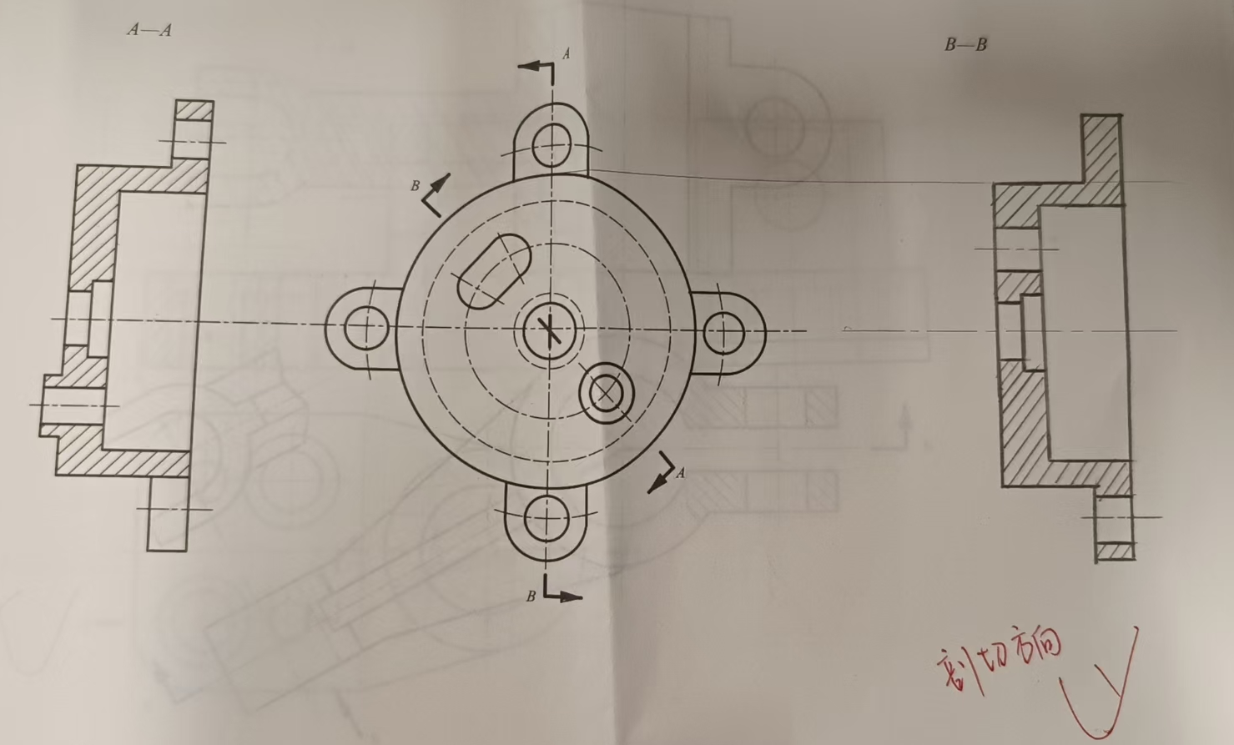
2、常见错题：
5-2(3)求作B—B剖视图。
剖切方向错误
漏画凸出平面的部分
漏画凸出平面的部分

Slide 8
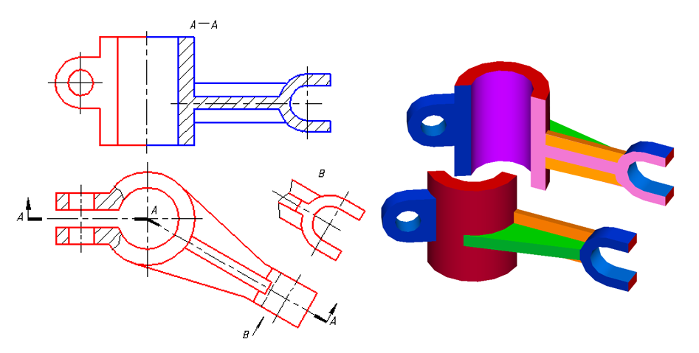
2、常见错题：
5-2(4) 补全A—A剖视图。
注意：
对于机件上的肋板、轮辐等，当剖切平面通过肋板厚度的对称平面或轮辐的轴线时，这些结构都不画剖面符号，而是用粗实线将它与其邻接部分分开；
肋板的高度不确定，可自取。但“U”型部分应与从B视角看过去的视图大小一致。

Slide 9
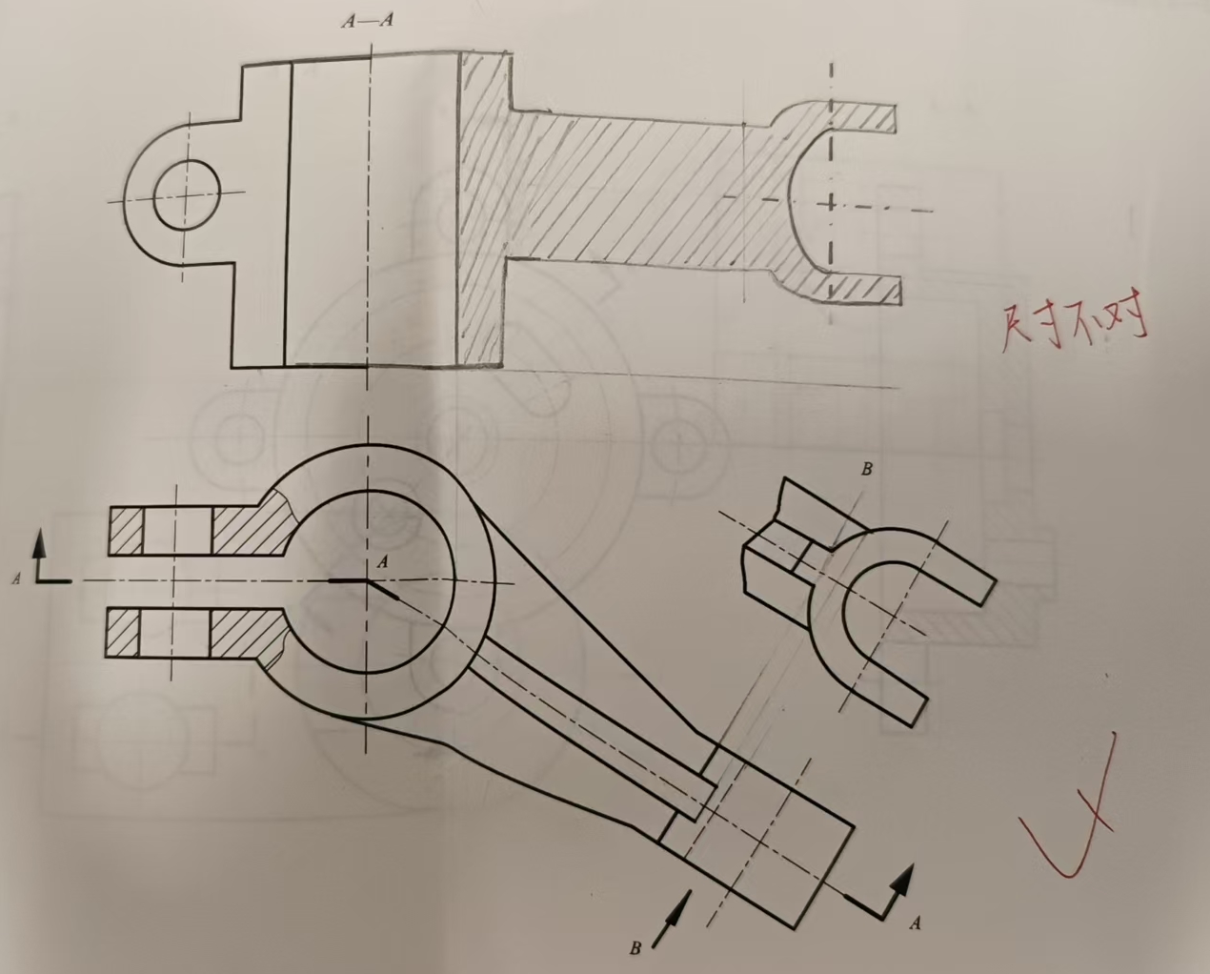
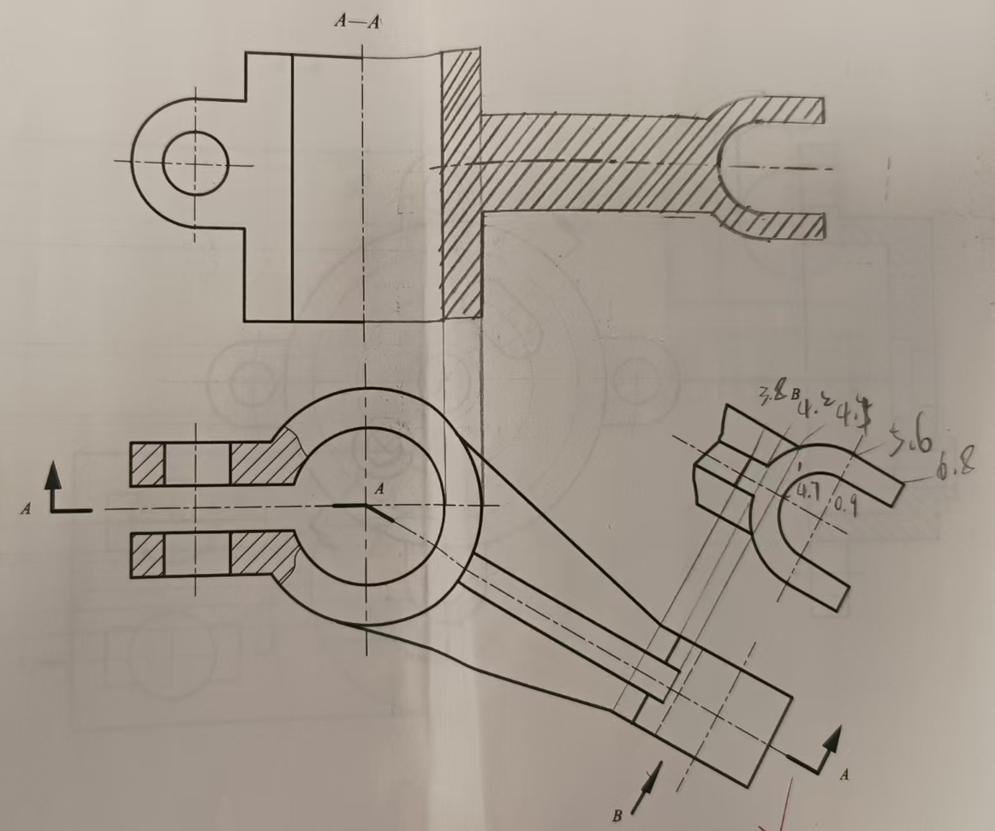
2、常见错题：
5-2(4) 补全A—A剖视图。
未注意肋板的画法
“U”型部分尺寸错误

Slide 10
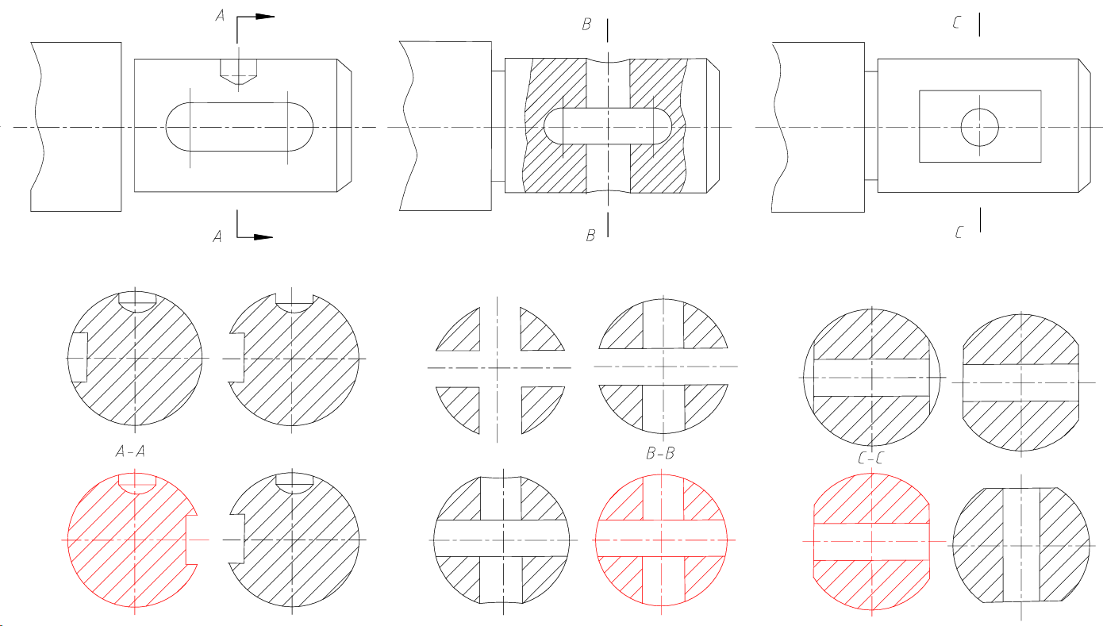
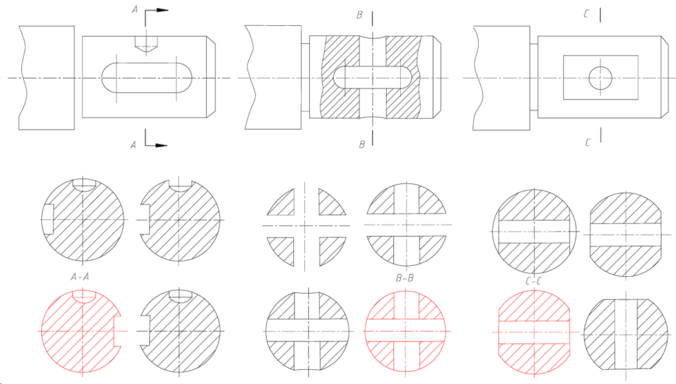
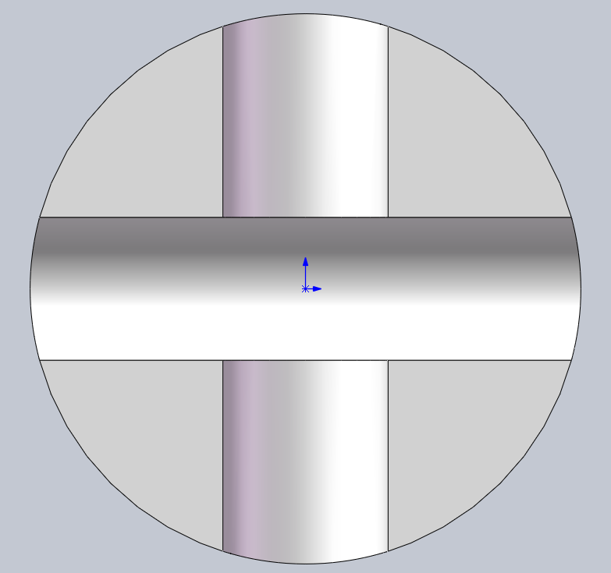
2、常见错题：
5-3(1) 选择正确的断面图并进行断面图标注。
注意：
当没有正确的断面图时，需自行绘制补充在空白处（A-A）；
剖切面通过回转面形成的孔或凹坑的轴线时，这些结构应按剖视图绘制（B-B）；

Slide 11
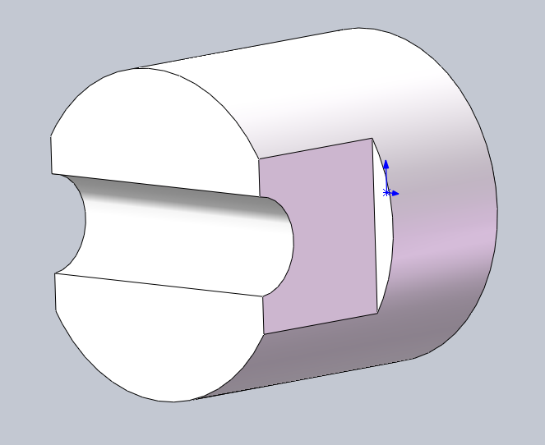
2、常见错题：
5-3(1) 选择正确的断面图并进行断面图标注。
注意：
断面图轮廓线用粗实线绘制，一般只画出断面的形状（C-C）；

Slide 12
3、习题参考答案（部分来自同学的优秀答案）
5-2(1) 求作A—A剖视图。

Slide 13
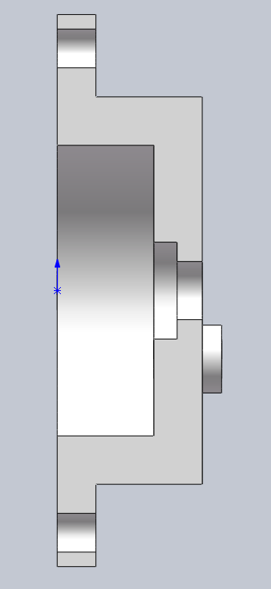
3、习题参考答案（部分来自同学的优秀答案）
5-2(3)求作B—B剖视图。

Slide 14
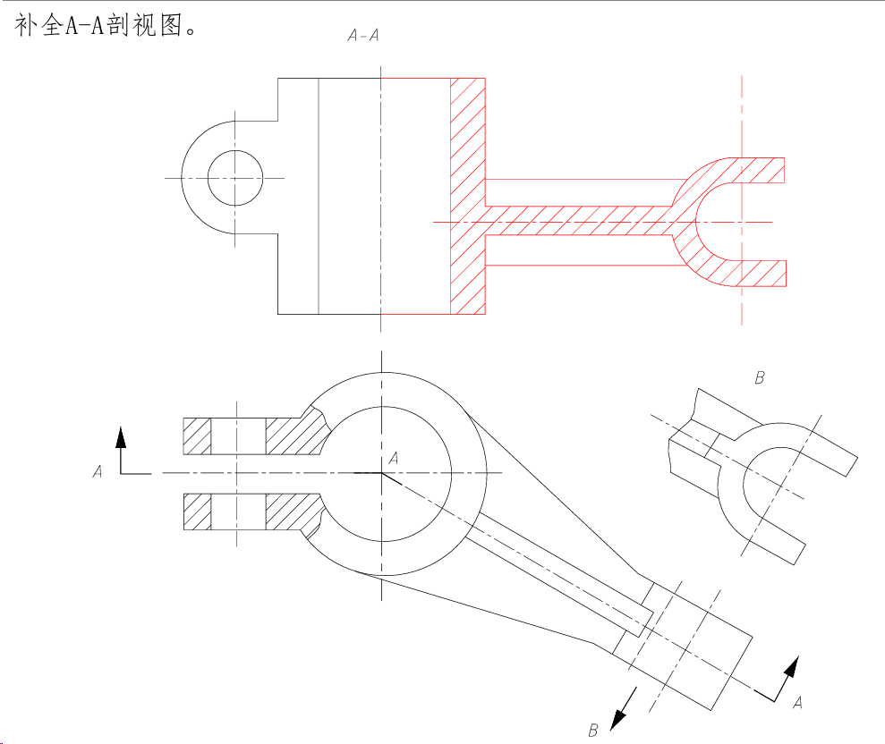
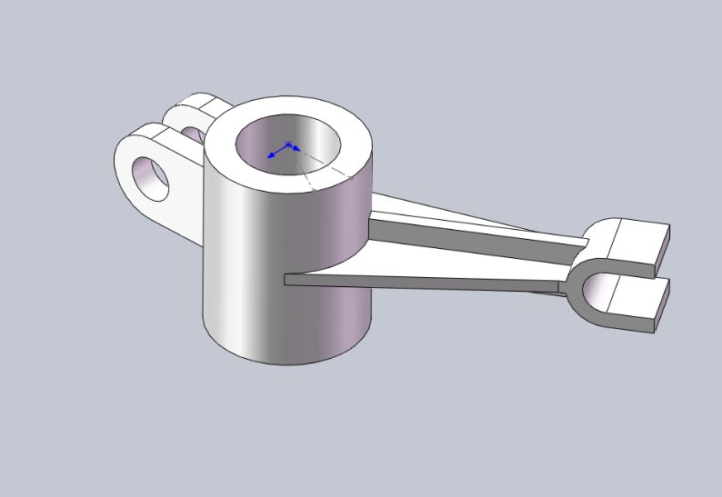
3、习题参考答案（部分来自同学的优秀答案）
5-2(4) 补全A—A剖视图。

Slide 15
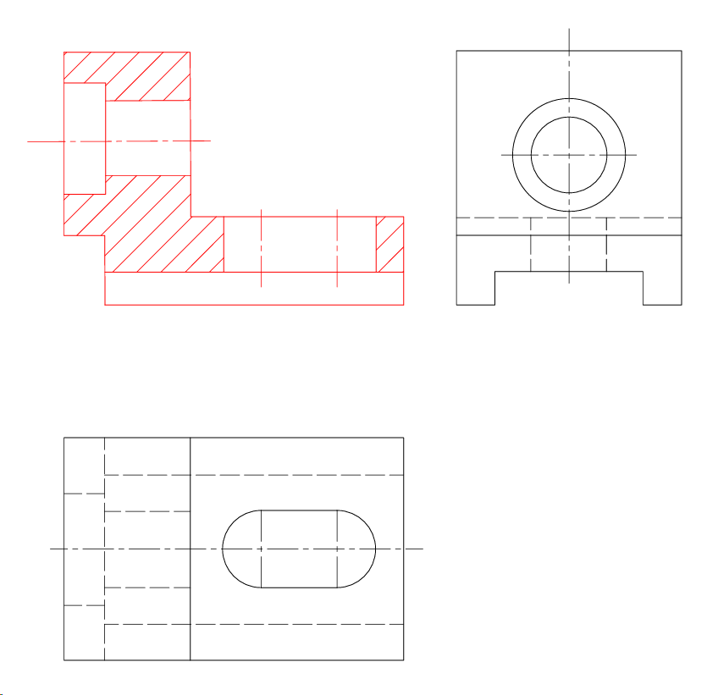
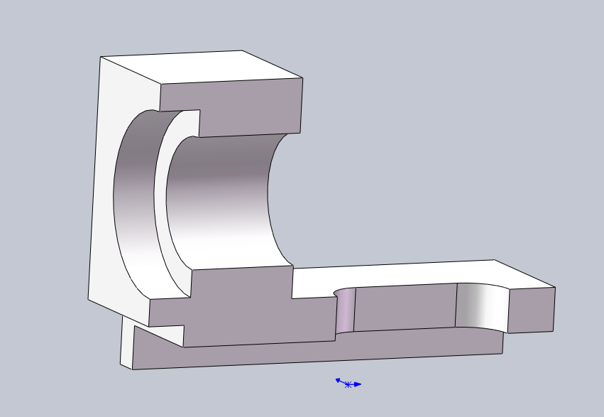
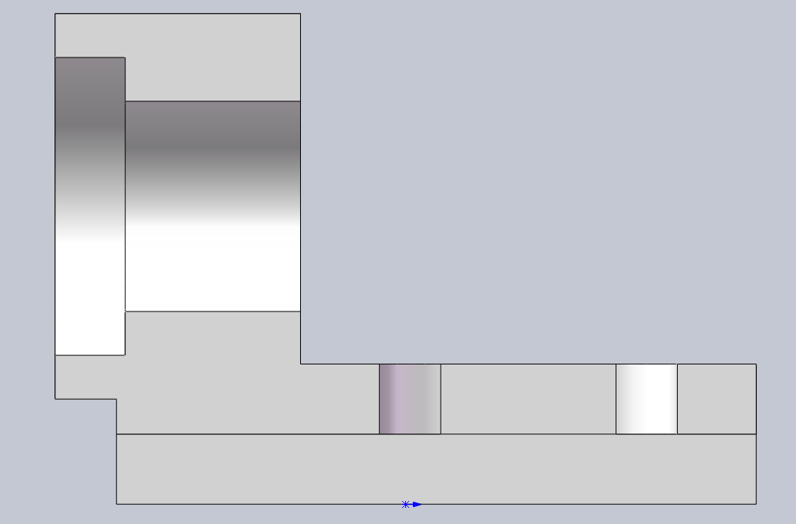
3、习题参考答案（部分来自同学的优秀答案）
5-2(5) 求作主视图（取全剖视）。

Slide 16
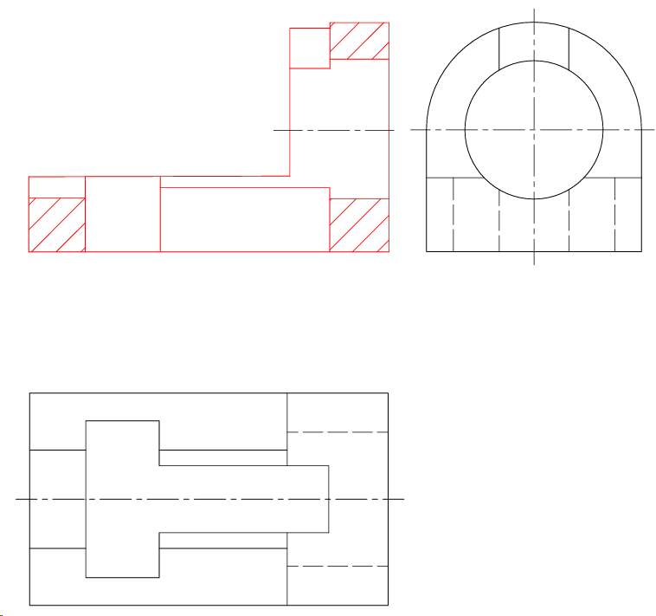
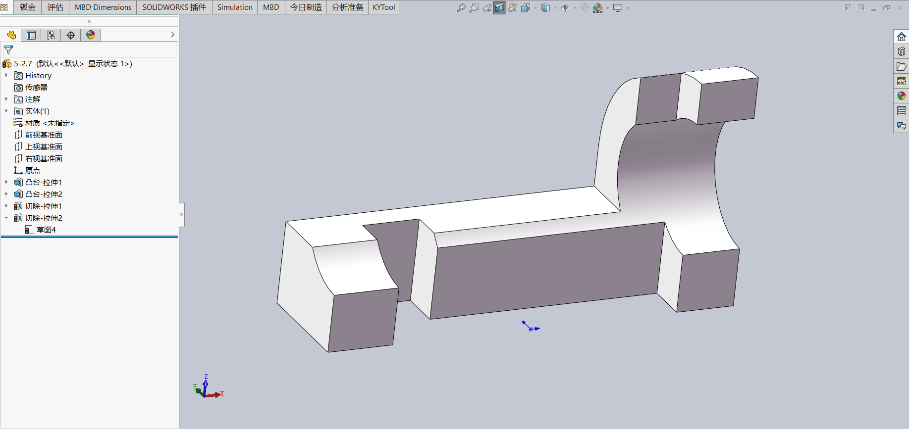
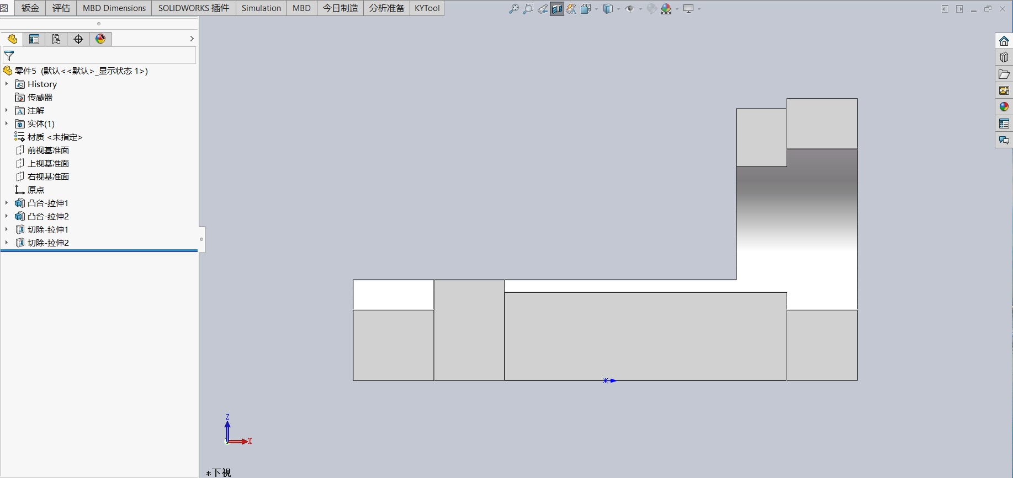
3、习题参考答案（部分来自同学的优秀答案）
5-2(7) 求作主视图（取全剖视） 。

Slide 17
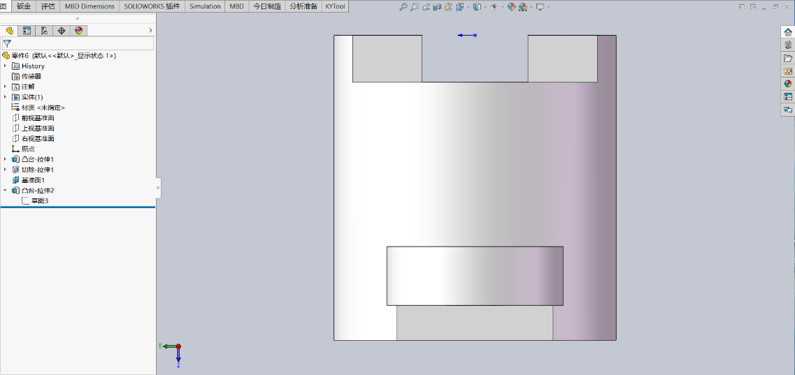
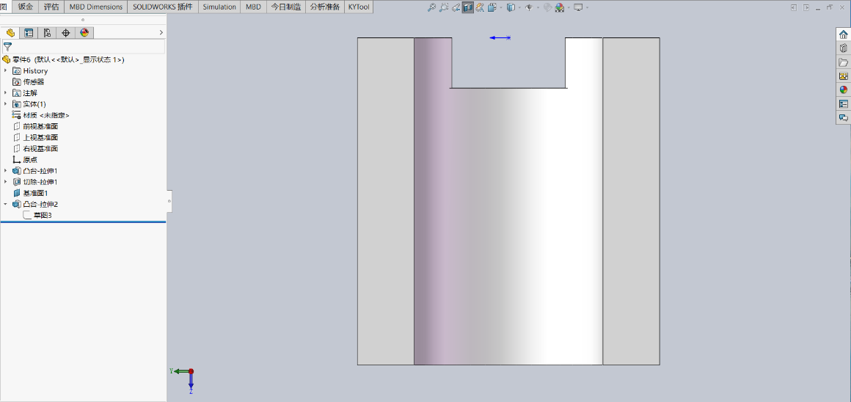
3、习题参考答案（部分来自同学的优秀答案）
5-2(8) 求作左视图（取半剖视） 。

Slide 18
3、习题参考答案（部分来自同学的优秀答案）
5-3(1) 选择正确的断面图并进行断面图标注。

Slide 19
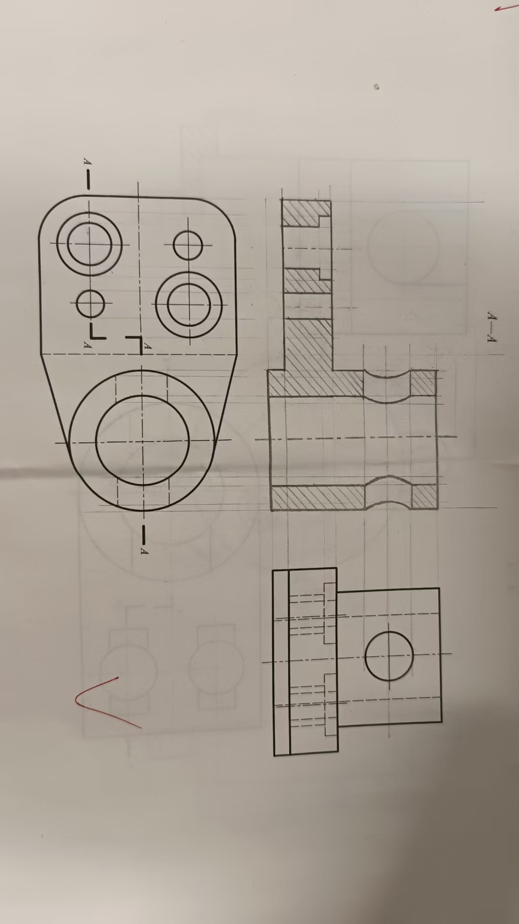
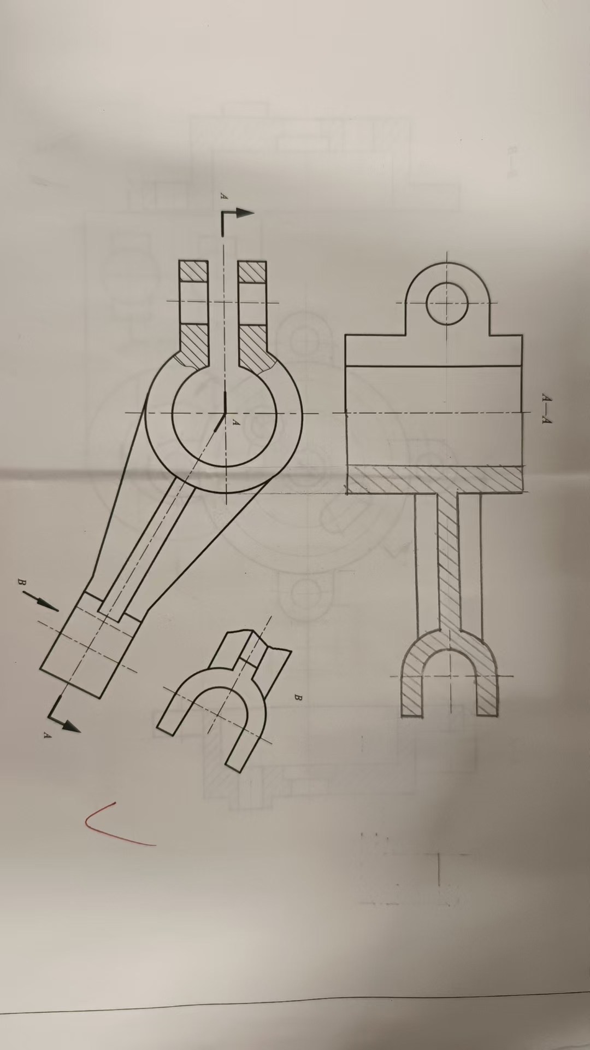
4、优秀作业展示
徐韶泽

Slide 20
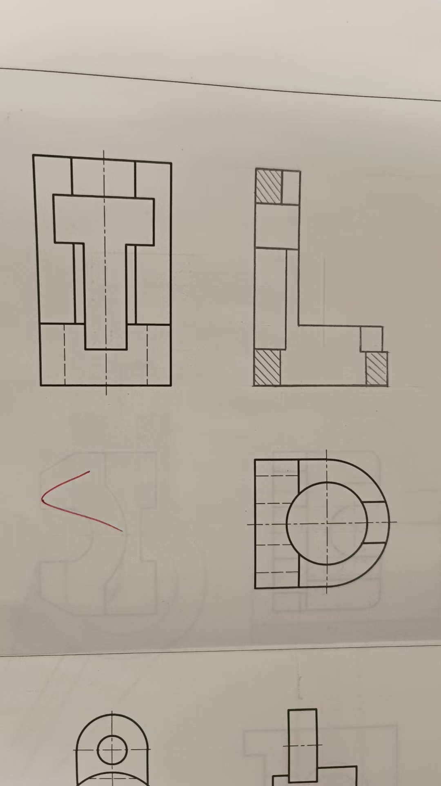
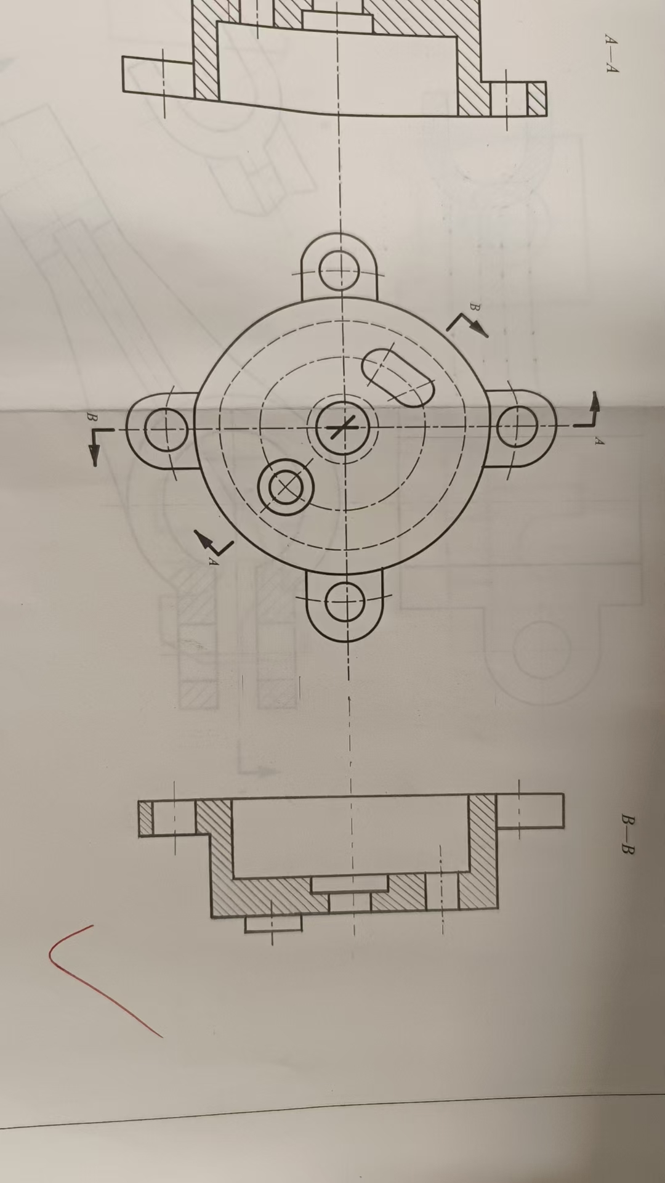
4、优秀作业展示
王妍儒

Slide 21
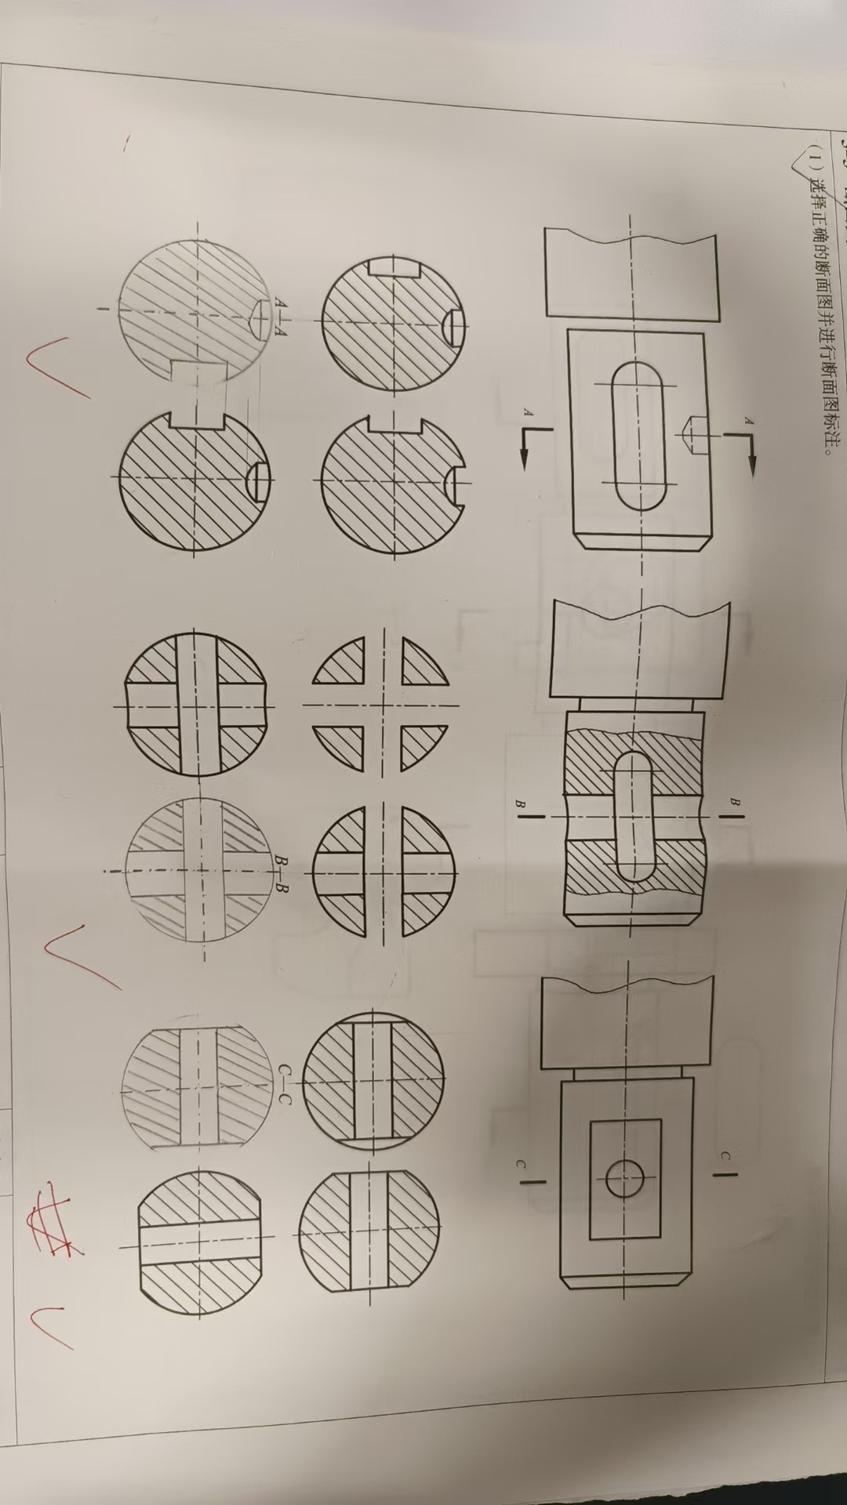
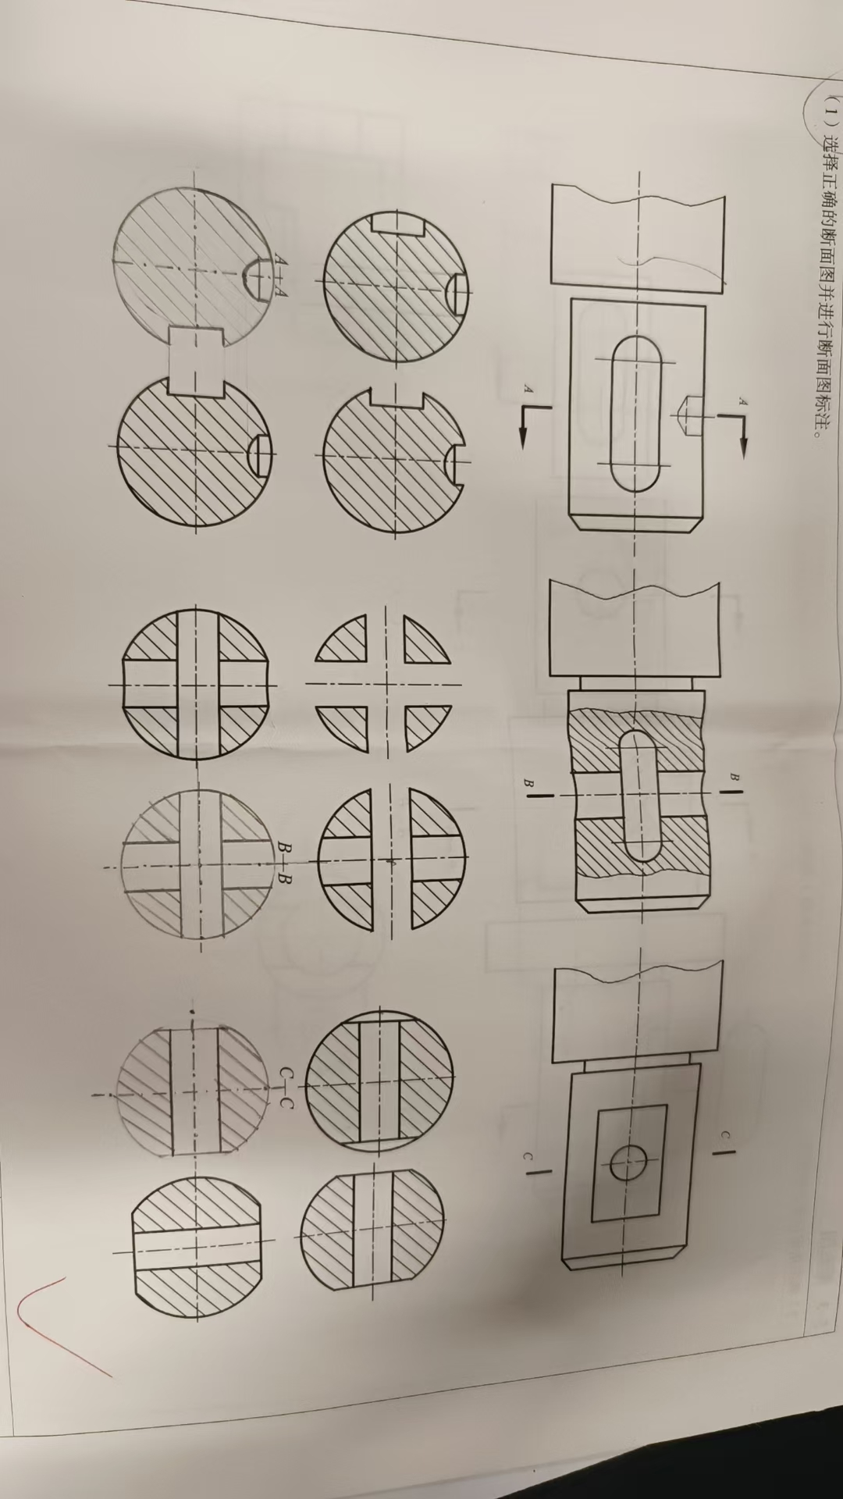
4、优秀作业展示
林杰
彭勃

Slide 22
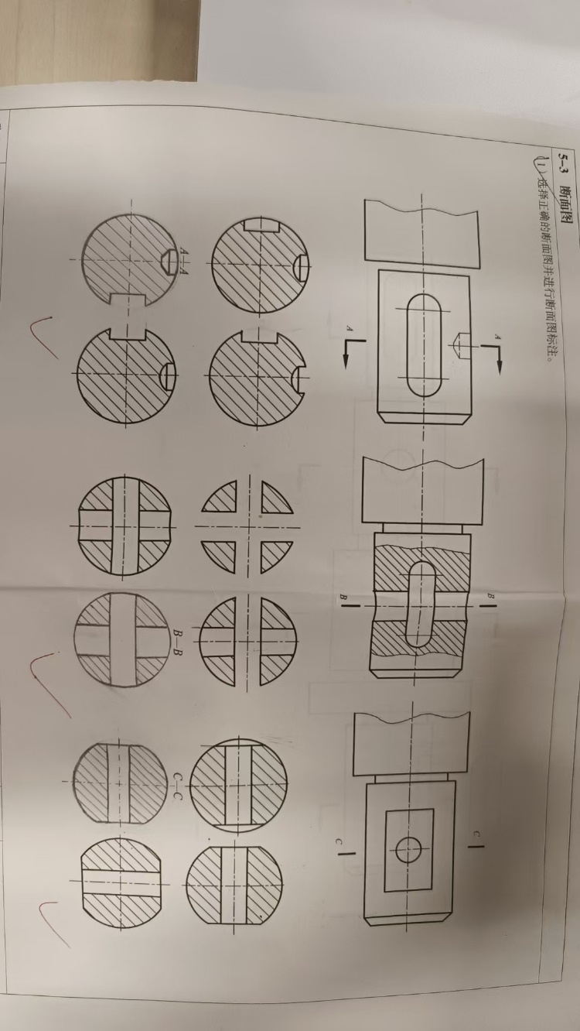
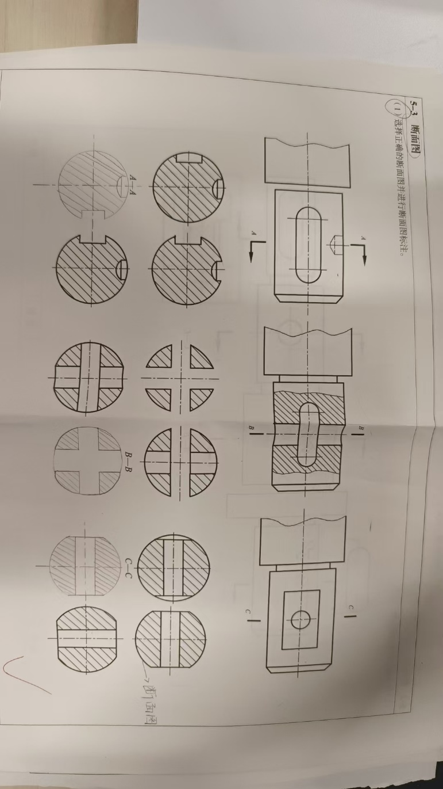
4、优秀作业展示
许桂冰
吴文卓

Slide 23
谢谢！

